Slide 1
«ДЕНЬ ЗАЩИТЫ ДЕТЕЙ в ЧС»
Цель: Формирование и развитие у учащихся устойчивости к опасностям и чрезвычайным ситуациям, бережного отношения к окружающей среде и своему здоровью.
Задачи: 1. Практическая проверка готовности учащихся действовать в экстремальных ситуациях.
2. Закрепление знаний, умений и навыков, приобретенных на занятиях.
3. Сплочение коллектива школы.
4. Формирование и развитие у учащихся высокого чувства долга и ответственности за порученное дело, мужества,
отваги, выдержки и самообладания, инициативы и находчивости, взаимной выручки, физической выносливости.

Slide 2
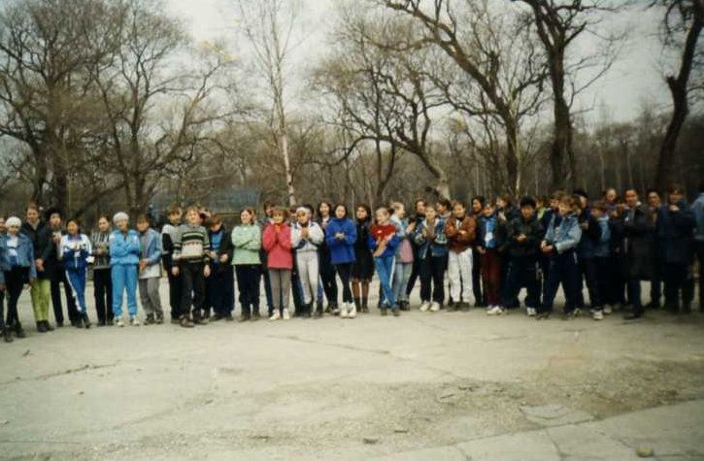
Первый этап. Организационный

Slide 3
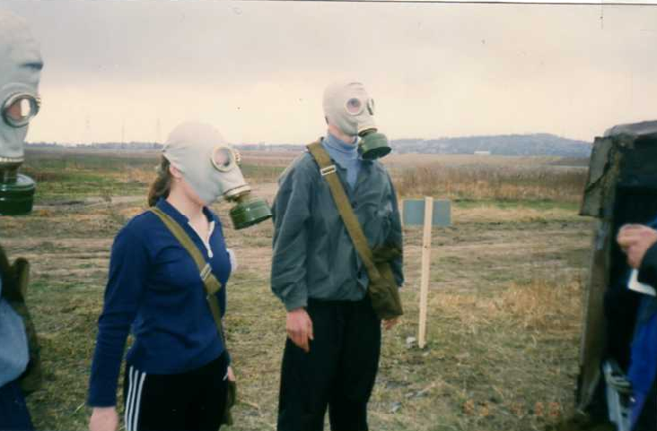
Второй этап. Эстафета
Контрольная точка № 1. Пользование противогазом.

Slide 4
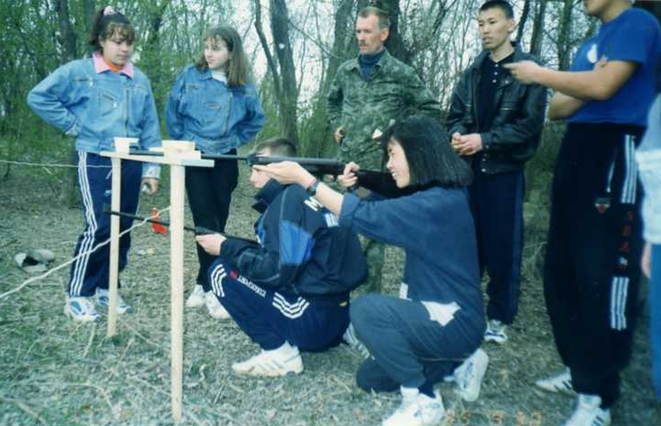
Контрольная точка № 2. стрельба из винтовки.

Slide 5
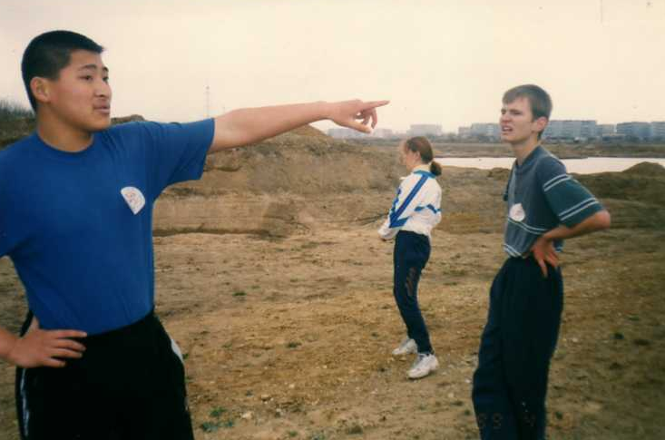
Контрольная точка № 3. Метание гранат.

Slide 6
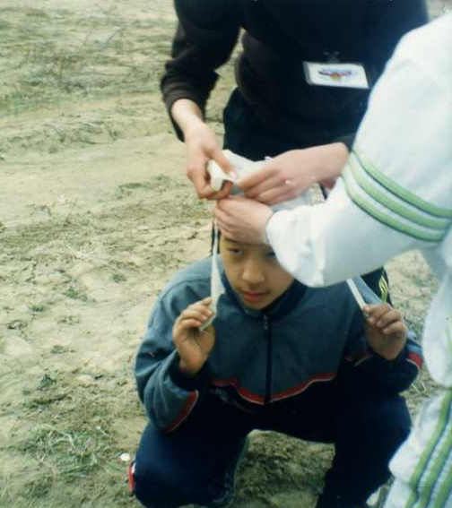
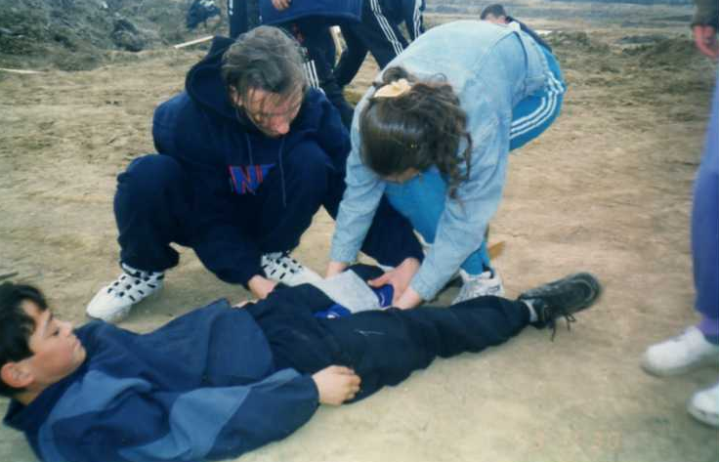
Контрольная точка № 4. Оказание первой медицинской помощи.

Slide 7
Контрольная точка № 5. Определение магнитного азимута на ориентир.

Slide 8
Контрольная точка № 6. Преодоление болота по кочкам.

Slide 9
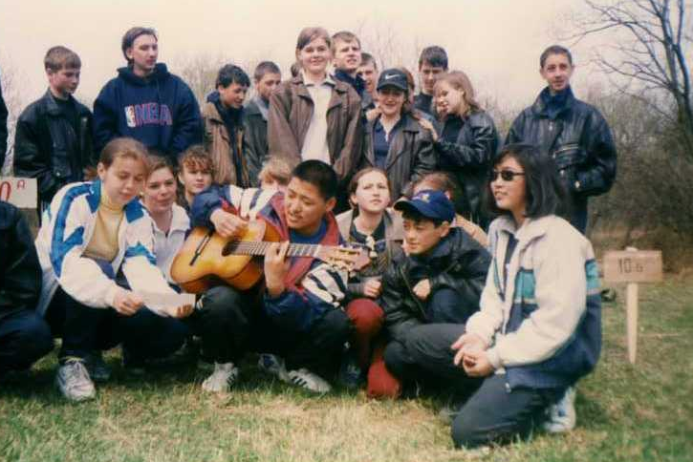
Третий этап. Конкурсный.

